Slide 1
6
다각형의 둘레와 넓이
(『수학』 136~137쪽)
14
도전 수학
- 다각형의 넓이 구하는
방법을 비교해 볼까요
차시

Slide 2
14차시
도전 수학
학습
문제
여러 가지 방법을 이용하여 다각형의 넓이를 구해 보아요.

Slide 3
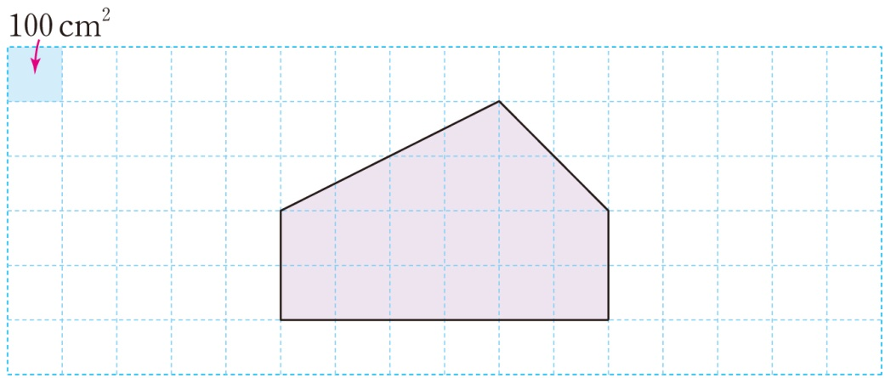
다각형의 넓이를
구하는 방법 알아보기
땅따먹기 놀이에서 슬기는 다음과 같은 땅을 차지하였습니다.
슬기가 차지한 땅의 넓이를 구하는 방법을 알아봅시다.
슬기가 차지한 땅은 어떤 도형인가요?
오각형입니다.
모눈종이 한 칸의 길이는 몇 $cm$인가요?
10$cm$입니다.

Slide 4
다각형의 넓이를
구하는 방법 알아보기
땅의 넓이는 어떻게 구할 수 있을까요?
땅의 모양에 선을 그어 삼각형과 직사각형으로 나누어 넓이를 구할 수 있습니다.
땅의 모양을 직사각형으로 만들어 구할 수 있습니다.
땅을 둘러싼 큰 직사각형에서 삼각형 2개를 빼서 넓이를 구할 수 있습니다.
슬기가 차지한 땅의 넓이를 구해 보세요.
(삼각형의 넓이)=60×20÷2=600 (${cm}^{2}$)
(직사각형의 넓이)=60×20=1200 (${cm}^{2}$)
⇨ (전체 땅의 넓이)=600+1200=1800 (${cm}^{2}$)
해결한 방법을 되돌아 보세요.

Slide 5
다각형의 넓이 구하는 방법을
친구와 비교하기
다각형의 넓이를 구하는 방법을 친구와 비교해 봅시다.
내가 구한 방법을 친구들에게 설명하고 나와 다르게 구한 방법을 써 보세요.
오각형을 직사각형으로 바꾸어
넓이를 구합니다.
60×30=1800 (${cm}^{2}$)
슬기
오각형을 둘러싼 직사각형을 그려
넓이를 구한 후 삼각형 2개의 넓이를
뺍니다.
(60×40)-(40×20÷2+20×20÷2)
=1800 (${cm}^{2}$)
연수

Slide 6
다각형의 넓이 구하는 방법을
친구와 비교하기
슬기
연수
내가 구한 방법과 친구들이 구한 방법을 비교하여 이야기해 보세요.
서로 땅의 넓이를 구한 방법이 달랐지만 넓이가 모두 같았습니다.
넓이를 구하기 가장 편리한 방법은 무엇인가요?
오각형을 잘라서 구하는 방법입니다.
땅의 모양을 다른 모양의 도형으로 바꾸어 구하는 방법입니다.

Slide 7
다각형의 넓이 구하는 방법을
친구와 비교하기
가장 새로운 방법은 무엇인가요?
도형을 오각형보다 크게 만들어 넓이를 구한 다음 불필요한 부분의 넓이를 빼는 방법입니다.
느낀 점은 무엇인가요?
똑같은 도형의 넓이를 구하는 데 여러 가지 해결 방법이 있다는 사실을 깨달았습니다.

Slide 8
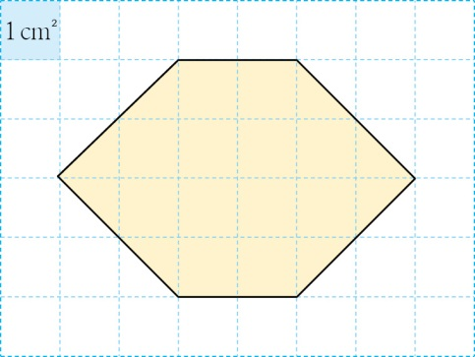
형성평가
[1~2]
다각형을 보고, 물음에 답하세요.
문제 1. 다각형의 넓이를 구하는 방법을 친구들이 설명한 것입니다. 잘못 설명한
친구를 찾아 보세요.
준기: 사다리꼴 2개로 나누어 넓이를 구할 수 있어.
연수: 평행사변형 2개와 마름모 1개의 넓이를 더해야 돼.
다현: 똑같은 삼각형 4개로 나누어 넓이를 구할 수도 있어.
슬기: 삼각형 2개와 직사각형 1개로 나누어 넓이를 구하는 방법도 있어.
지혜: 정사각형으로 변형하는 방법도 생각할 수 있어.
( )
다현

Slide 9
형성평가
문제 2. 다각형의 넓이를 구해 보세요.
( ) ${cm}^{2}$
16

Slide 10
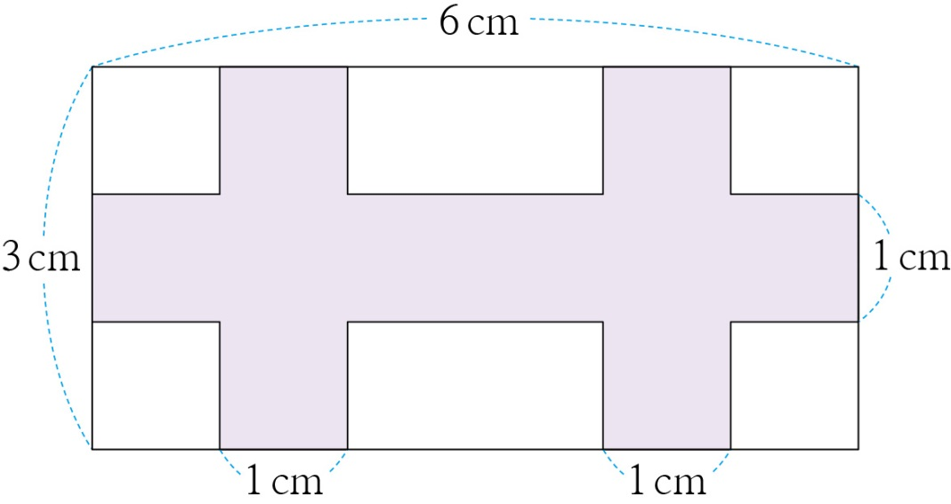
형성평가
문제 3. 다각형의 넓이를 구해 보세요.
( )
10
$${cm}^{2}$$

Slide 11
14차시
도전 수학
다음 시간에 배울 내용 알아보기
15
얼마나 알고 있나요
차시

